Slide 1

3.1线性判别函数
《机器学习》课件

Slide 2
线性分类器与统计学习
1、线性分类器是统计学习理论的基础
线性分类器是现有state-of-the-art分类器的核心，Neural Network, Adaboost, SVM, Compressed Sensing.
2、线性函数的构建方法是理解统计学习理论关键
统计学习的一个重要的前提是模型是事先假定的，学习的任务就是在一个空间内搜索模型参数。
3、线性函数作为工具用来构建非线性分类器
非线性是机器学习领域的难题，构建有效的非线性分类器是至关重要的，神经网络基于感知机，Adaboost以线性形式构建强分类、SVM假定在高维空间线性可分

Slide 3
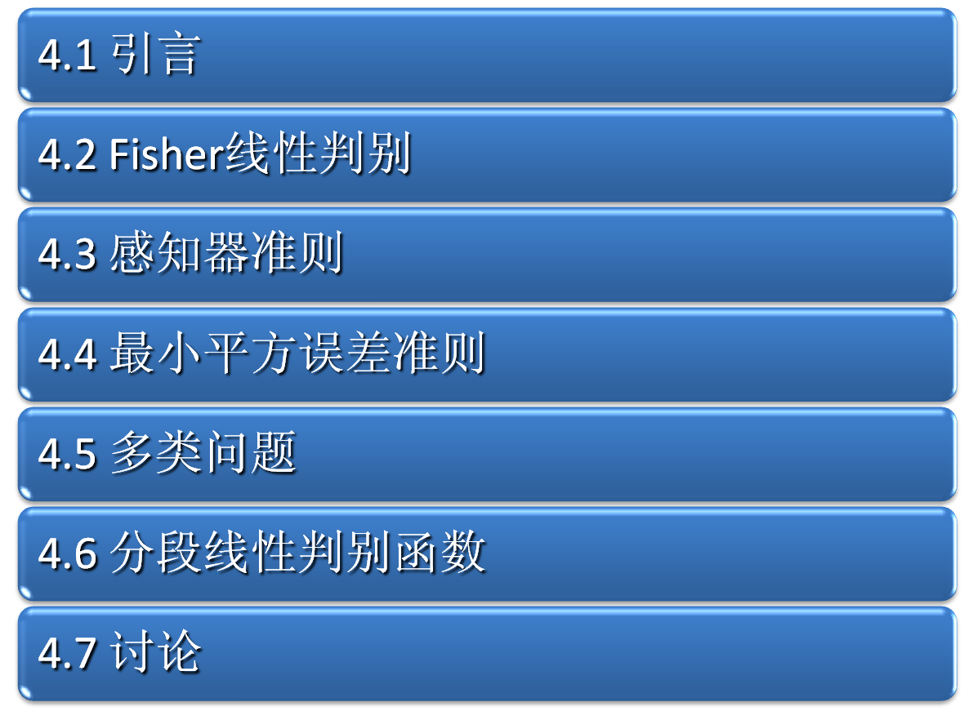
Table of Contents

Slide 4
3.1 引言
分类器
功能结构
x₁
g₁
g₂
ARGMAX
x₂
a(x)
.
.
.
.
.
.
基于样本的Bayes分类器：通过估计类条件概率密度函数，设计相应的判别函数
g_{c}
x_{n}
  最一般情况下适用的“最优”分类器：错误率最小，对分类器设计在理论上有指导意义。
  获取统计分布及其参数很困难，实际问题中并不一定具备获取准确统计分布的条件。
训练
样本集
样本分布的
统计特征：
概率密度函数
决策规则：
判别函数
决策面方程

Slide 5
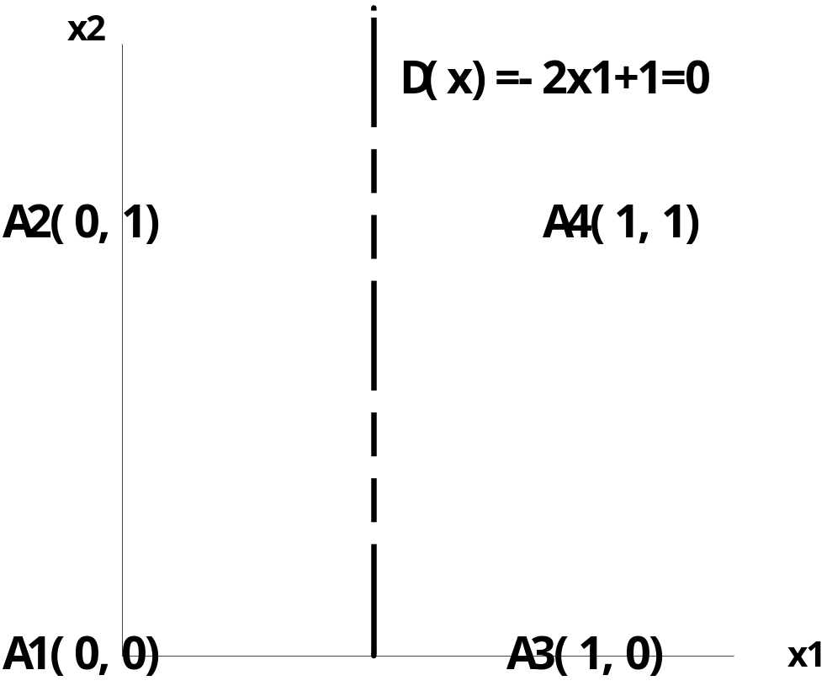
决策面函数
[例子]
ω₁(0,0) (0,1)
ω₂ (1 0) (1,1)
实际中问题往往很复杂，直观上去计算

Slide 6
设想一下这个例子
ω₁: {(0 0 0)^{T}, (1 0 0)^{T}, (1 0 1)^{T}, (1 1 0)^{T}}
ω₂: {(0 0 1)^{T}, (0 1 1)^{T}, (0 1 0)^{T}, (1 1 1)^{T}}
它的决策方程如何？如何求解？本章的核心内容就是要通过各种方式来求解如何计算给定样本的时，线性决策方程的计算方法
如何求解参数是整个统计学习理论的核心内容

Slide 7
基于样本确定判别函数，统计学习的基础，采样
引言
基于样本的确定判别函数方法：
  设定判别函数形式，用样本集确定参数。
  使用准则函数，表达分类器应满足的要求。
    酸碱度的例子来进一步的解释准则函数
  这些准则的“最优”并不一定与错误率最小相一致：次优分类器。
  实例：正态分布最小错误率贝叶斯分类器在特殊情况下，是线性判别函数g(x)=w^{T}x（决策面是超平面），能否基于样本直接确定w?
选择最佳准则
决策规则：
判别函数
决策面方程
训练样本集

Slide 8
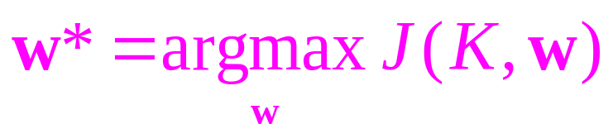
线性分类器设计步骤
引言
线性分类器设计任务：给定样本集K，确定线性判别函数g(x)=w^{T}x的各项系数w。步骤：
  收集一组样本K={x₁,x₂,…,x_{N}}
  按需要确定一准则函数J(K,w)，其值反映分类器的性能，其极值解对应于“最好”决策。
  用优化技术求准则函数J的极值解w*，从而确定判别函数，完成分类器设计。
设计
应用
对于未知样本x，计算g(x)，判断其类别。线性分类器的预测能力后续课程讲解

Slide 9
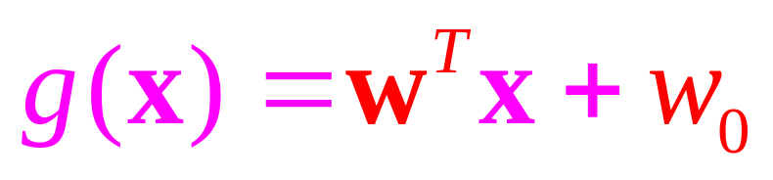
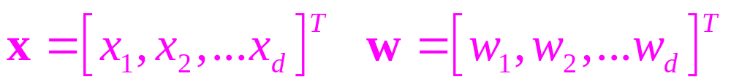
线性判别函数
引言
d维空间中的线性判别函数的一般形式：
x是样本向量，即样本在d维特征空间中的描述， w是权向量，w₀是一个常数(阈值权)。

Slide 10
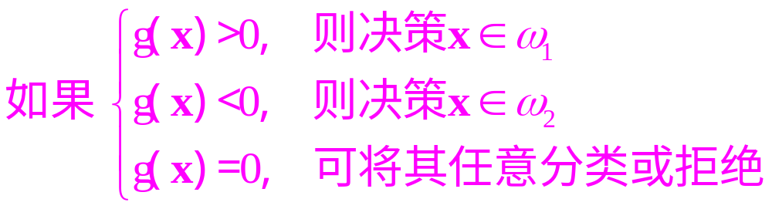
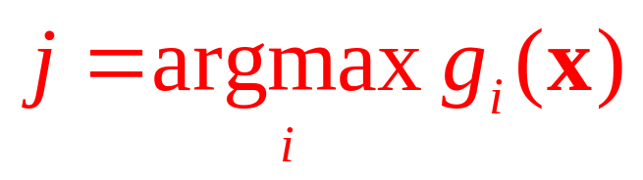
两类问题的分类决策规则
引言
准则函数
决策面(decision boundary)H方程：g(x)=0
决策面将特征空间分成决策区域。

Slide 11

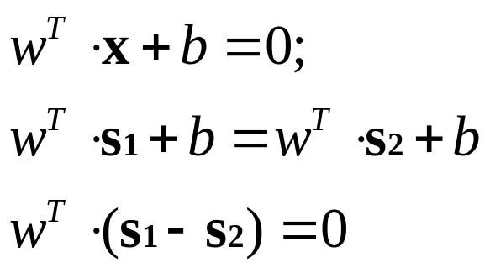







1.2 线性判别函数的几何意义
线性分类器学习过程：从给定的训练样本确定w^{T}和b这两个参数。
得到参数以后，就确定了分类面，从而可以对输入样本进行分类。
阐述一下各个参数的性质
w
当s1和s2都在分类面上时，这表明w^{T}和分类面上任意向量正交，并称w^{T}为分类面的法向量。
几何解释：线性分类器的作用就是把输入样本在法向量上投影变成一维变量，然后给一个阈值来分类

Slide 12
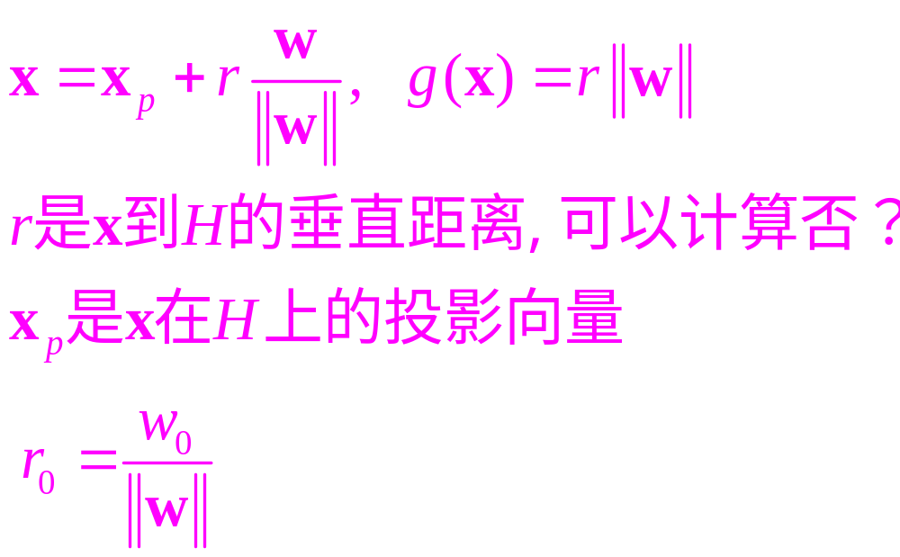
线性判别函数的几何意义
引言
决策面(decision boundary)H方程：g(x)=0
决策面将特征空间分成决策区域。
向量w是决策面H的法向量
g(x)是点x到决策面H的距离的一种代数度量
w
x₂
x
R₁: g>0
r
x_{p}
x₁
R₂: g<0
H: g=0

Slide 13
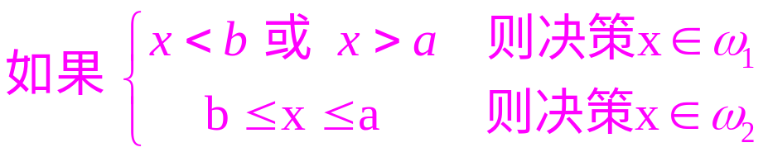
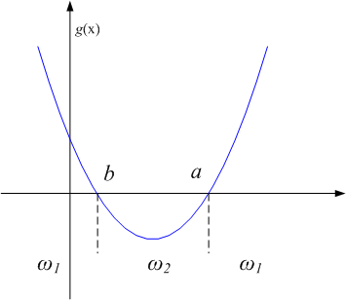
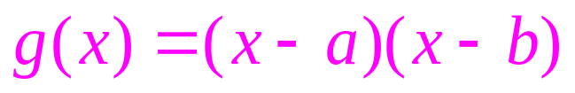
广义线性判别函数
引言
线性判别函数是形式最为简单的判别函数，但是它不能用于复杂情况。
    例：设计一个一维分类器，使其功能为：
判别函数：

Slide 14
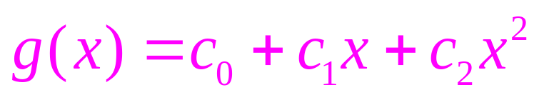
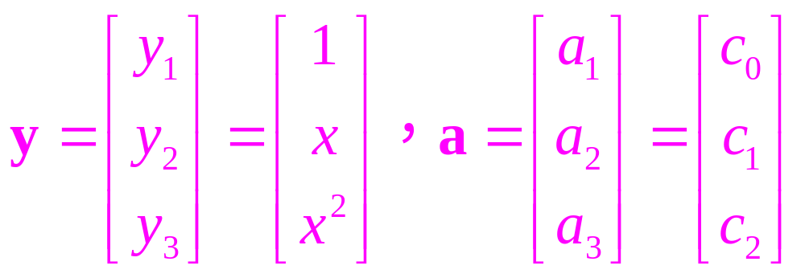
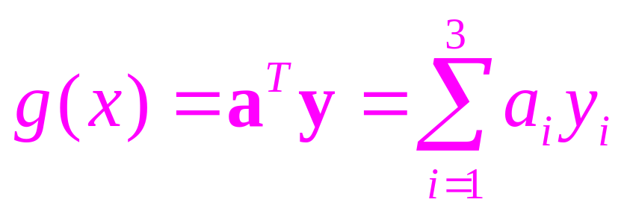
广义线性判别函数(2)
引言
二次函数的一般形式：
映射X→Y
g(x)又可表示成：

Slide 15
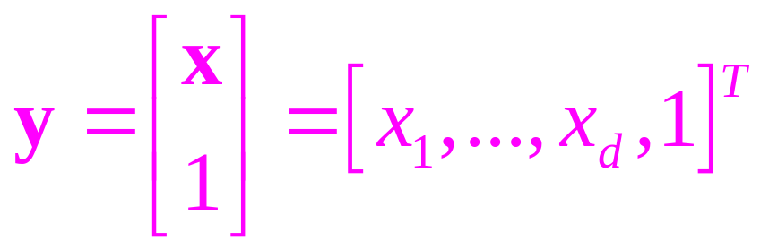
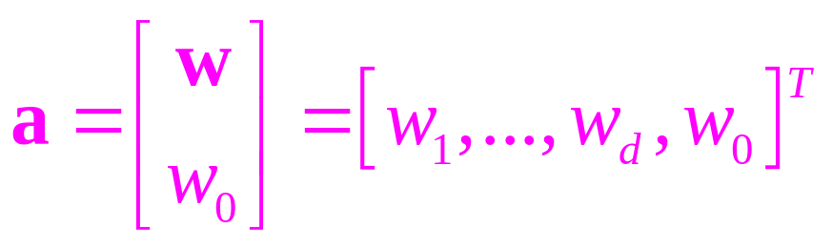
广义线性判别函数(3)
引言
按照上述原理，任何非线性函数g(x)用级数展开成高次多项式后，都可转化成线性来处理。
齐次简化，一种特殊映射方法：增广样本向量y与增广权向量a

Slide 16
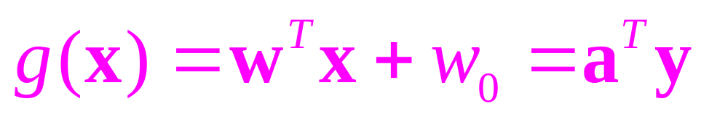
广义线性判别函数(4)
引言
线性判别函数的齐次简化：
增广样本向量使特征空间增加了一维，但保持了样本间的欧氏距离不变，对于分类效果也与原决策面相同，只是在Y空间中决策面是通过坐标原点的，这在分析某些问题时具有优点，因此经常用到。

Slide 17
广义线性判别函数举例
引言
例1：设五维空间的线性方程为55x₁+68x₂+32x₃+16x₄+26x₅+10 =0，试求出其权向量与样本向量点积的表达式w^{T}x+w₀=0中的w，x以及增广权向量与增广样本向量形式a^{T}y中的a与y。
答：
样本向量：x = (x₁, x₂, x₃, x₄, x₅)^{T}
权向量：w = (55, 68, 32, 16, 26)^{T}, w₀=10
增广样本向量：y = (1, x₁, x₂, x₃, x₄, x₅)^{T}
增广权向量：a = (10, 55, 68, 32, 16, 26)^{T}

Slide 18
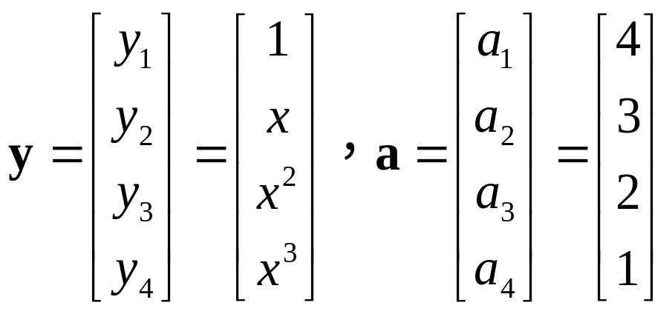
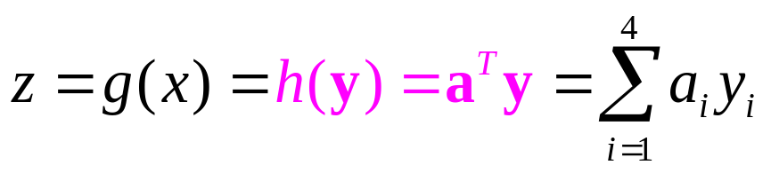
广义线性判别函数举例(2)
引言
例2：有一个三次判别函数：z=g(x)=x³+2x²+3x+4。试建立一映射x→y，使得z转化为y的线性判别函数。
答：映射X→Y如下：

Slide 19
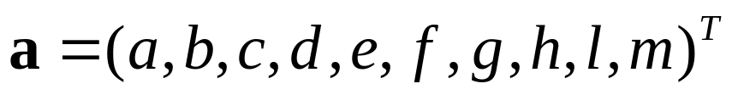

广义线性判别函数举例(3)
引言
例3：设在三维空间中一个类别分类问题拟采用二次曲面。如欲采用广义线性方程求解，试问其广义样本向量与广义权向量的表达式，其维数是多少？
答：设次二次曲面为:
二次
曲面
广义
权向量
广义样本向量
维数为10
广义线性
判别函数

Slide 20
3.2 Fisher线性判别
线性判别函数y=g(x)=w^{T}x:
  样本向量x各分量的线性加权
  样本向量x与权向量w的向量点积
  如果|| w ||=1，则视作向量x在w上的投影
Fisher准则的基本原理：找到一个最合适的投影轴，使两类样本在该轴上投影之间的距离尽可能远，而每一类样本的投影尽可能紧凑，从而使分类效果为最佳。

Slide 21
Fisher线性判别图例
Fisher
x₂
w₁
H: g=0
x₁
w₂
Fisher准则的描述：用投影后数据的统计性质
—均值和离散度的函数作为判别优劣的标准。

Slide 22
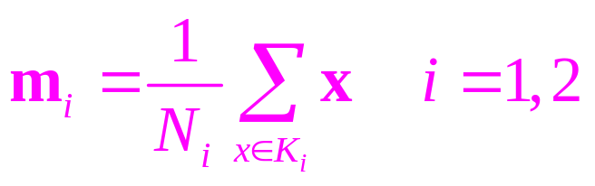
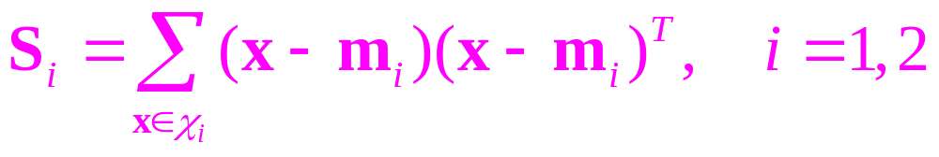
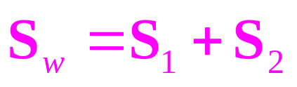
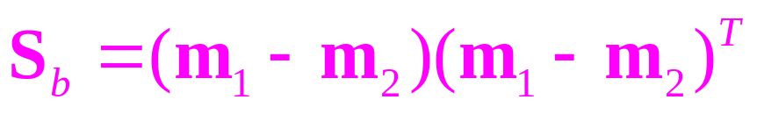
d维空间样本分布的描述量
Fisher
各类样本均值向量m_{i}
样本类内离散度矩阵S_{i}与 总类内离散度矩阵S_{w}
样本类间离散度矩阵S_{b}：
离散度矩阵在形式上与协方差矩阵很相似，但协方差矩阵是一种期望值，而离散矩阵只是表示有限个样本在空间分布的离散程度

Slide 23
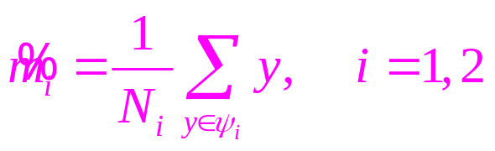
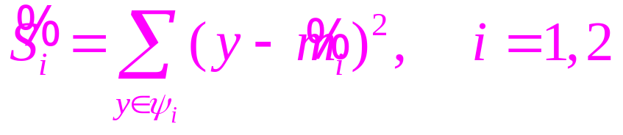
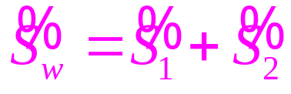
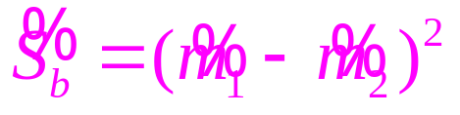
一维Y空间样本分布的描述量
Fisher
各类样本均值
样本类内离散度和总类内离散度
样本类间离散度
以上定义描述d维空间样本点到一向量投影后的分散情况。样本离散度的定义与随机变量方差相类似

Slide 24
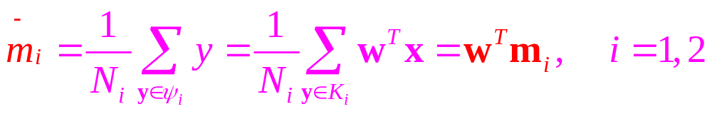
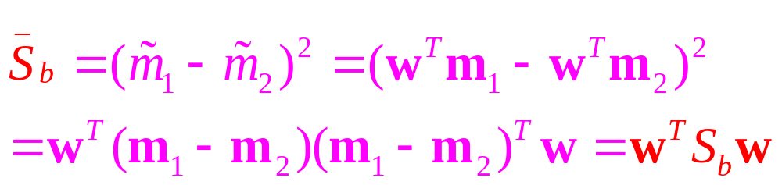
样本与其投影统计量间的关系
Fisher
样本x与其投影y的统计量之间的关系：

Slide 25
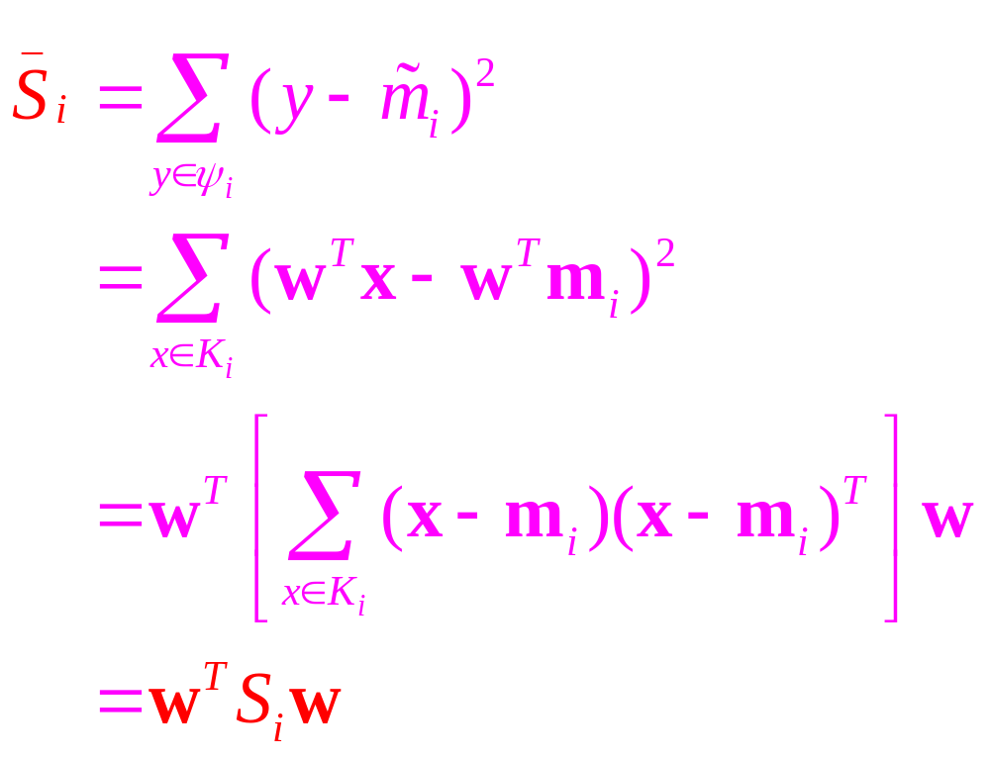
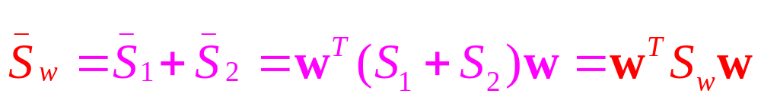
样本与其投影统计量间的关系(2)
Fisher

Slide 26
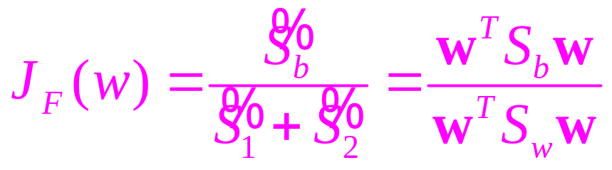
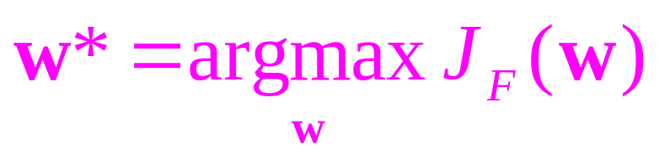
Fisher准则函数
Fisher
评价投影方向w的原则，使原样本向量在该方向上的投影能兼顾类间分布尽可能分开，类内尽可能密集的要求
Fisher准则函数的定义：
Fisher最佳投影方向的求解

Slide 27
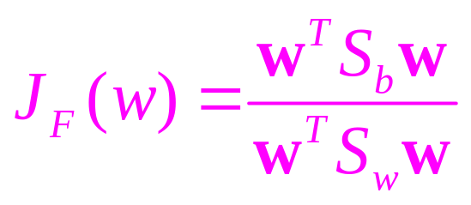



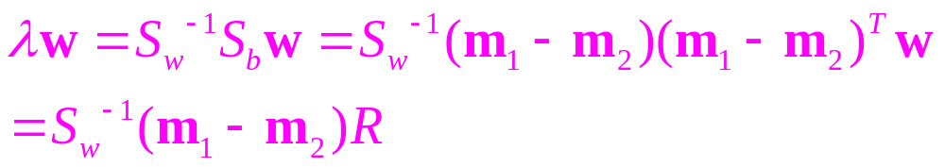
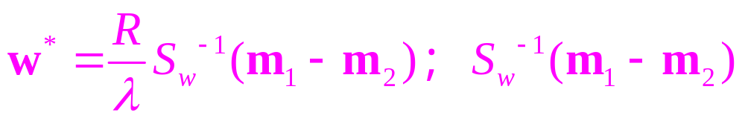
Fisher公式的推导
Fisher

Slide 28

Fisher最佳投影方向的求解
Fisher
采用拉格朗日乘子算法解决
m₁-m₂是一向量，对与(m₁-m₂)平行的向量投影可使两均值点的距离最远。但是如果从使类间分得较开，同时又使类内密集程度较高这样一个综合指标来看，则需根据两类样本的分布离散程度对投影方向作相应的调整，这就体现在对m₁-m₂ 向量按S_{w}⁻¹作一线性变换，从而使Fisher准则函数达到极值点

Slide 29
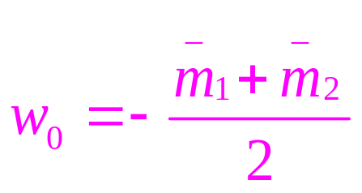
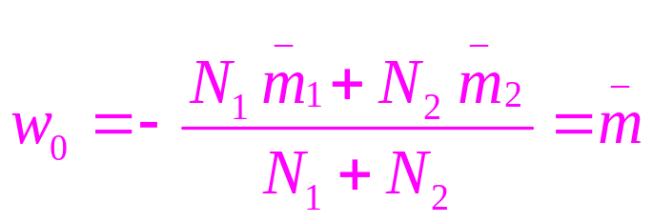
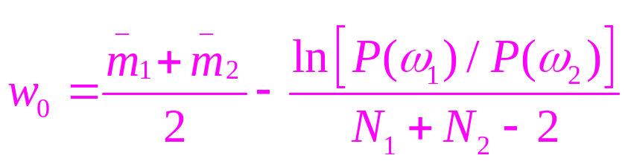
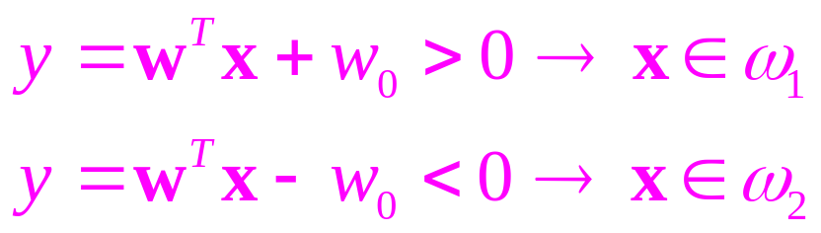
判别函数的确定
Fisher
前面讨论了使Fisher准则函数极大的d维向量w*的计算方法，判别函数中的另一项w₀（阈值）可采用以下几种方法确定：
分类规则:

Slide 30
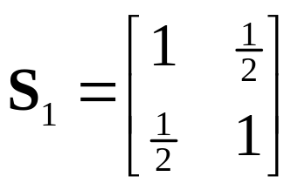
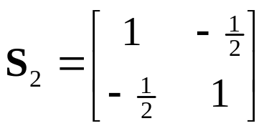
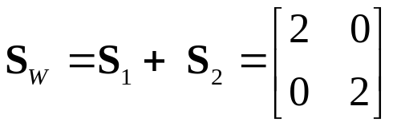
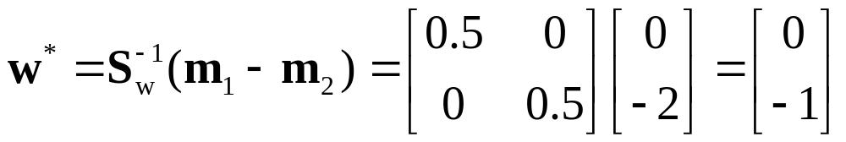
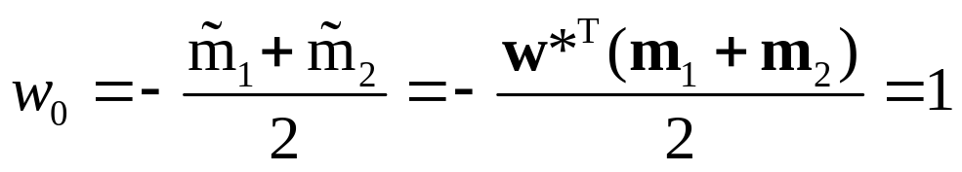
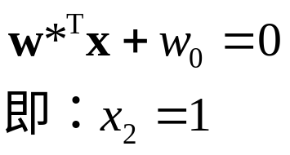
Fisher准则举例
Fisher
例1：设两类样本的类内离散矩阵分别为S₁,S₂,各类样本均值分别为m₁=(2, 0)^{t}, m₂=(2, 2)^{t}, 试用Fisher准则求其决策面方程。
答：
Fisher准则最佳投影
由于两类样本分布形状是相同的（只是方向不同），因此w₀应为（投影后）两类均值的中点
Fisher准则最佳分界面

Slide 31
Fisher最佳线性分界面
Fisher
R₂
图中绿线为最佳分界面
R₁

Slide 32
4.3 感知器准则
感知器准则是五十年代由Rosenblatt提出的一种自学习判别函数生成方法，由于Rosenblatt企图将其用于脑模型感知器(Perceptron)，因此被称为感知准则函数。其特点是随意确定的判别函数初始值，在对样本分类训练过程中逐步修正直至最终确定。

Slide 33
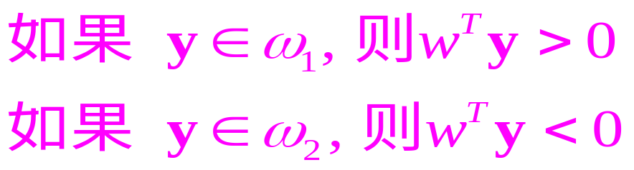
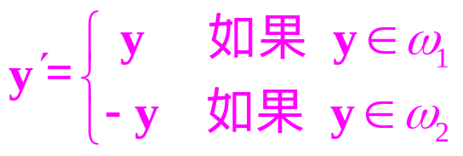

基本概念
感知器
感知器：Perceptron，Rosenblatt，50d/20thc
线性可分性：训练样本集中的两类样本在特征空间可以用一个线性分界面正确无误地分开。在线性可分条件下，对合适的(广义)权向量w应有：
规范化样本向量 ：将第二类样本取其反向向量

Slide 34


解向量与解区
感知器

Slide 35

感知器准则函数
感知器
对于任何一个增广权向量w ，
  对样本y正确分类，则有：w^{T}y>0
  对样本y错误分类，则有：w^{T}y<0
定义一准则函数J_{P}(w) (感知准则函数)：
被错分类的规范化增广样本集
恒有J_{P}(w)≥0，且仅当w为解向量，Y^{k}为空集（不存在错分样本）时， J_{P}(w)=0，即达到极小值。确定向量w的问题变为对J_{P}(w)求极小值的问题。

Slide 36


梯度下降算法
感知器
梯度下降算法：对(迭代)向量沿某函数的负梯度方向修正，可较快到达该函数极小值。

Slide 37
算法(step by step)
感知器
1. 初值: 任意给定一向量初始值w(1)
2. 迭代: 第k+1次迭代时的权向量w(k+1)等于第k次的权向量w(k)加上被错分类的所有样本之和与r_{k}的乘积,迭代的时候，可以只对当前样本更新
3. 终止: 对所有样本正确分类
任意给定一向量
初始值w(1)
w(k+1)=
w(k)+ r_{k}×Sum
(被错分类的所有样本)
所有样本
正确分类
N
Y
得到合理的w
完成
分类器设计

Slide 38



感知器方法例解
感知器
具体例子
规范化

Slide 39
感知器方法小结
感知器
感知准则函数方法的思路是：先随意找一个初始向量w(1)，然后用训练样本集中的每个样本来计算。若发现一个y出现w^{T}y<0，则只要w(k+1) = w(k) + r_{k}y，r_{k}为正(步长系数)，则必有w(k+1)^{T}y = w(k)^{T}y + r_{k}y^{T}y，就有趋势做到使w(k+1)^{T}y >0。当然，修改后的w(k+1)还可以使某些y出现w(k+1)^{T}y <0的情况，理论证明，只要训练样本集线性可分，无论w(1)的初值是什么，经过有限次叠代，都可收敛。

Slide 40



4.4 最小平方误差准则
规范化增广样本向量y_{i}，增广权向量w，正确分类要求： w^{T}y_{i}>0, i=1,…,N
线性分类器设计⬄求一组N个线性不等式的解
样本集增广矩阵Y及一组N个线性不等式的的矩阵表示：
引入余量(目标向量) b=[b₁, b₂, …, b_{N}]^{T}， b_{i}任意给定正常数， w^{T}y_{i} = b_{i} >0
N个线性方程的的矩阵表示：

Slide 41


平方误差准则函数
MSE
定义误差向量 e=Yw-b：
定义平方误差准则函数J_{s}(w):
最小二乘近似解（MSE解）：
MSE方法的思想：对每个样本，设定一个“理想”的判别函数输出值，以最小平方误差为准则求最优权向量

Slide 42



MSE准则函数的伪逆解
MSE
Y的
伪逆矩阵

Slide 43
MSE方法的迭代解
MSE
a*=Y⁺b, Y⁺⁼(Y^{T}Y)⁻¹Y^{T}，b单位向量，该方法计算量大

Slide 44



MSE方法的迭代解
MSE
a*=Y⁺b, Y⁺⁼(Y^{T}Y)⁻¹Y^{T}，计算量大
实际中常用梯度下降法：
批量样本修正法
单样本修正法

Slide 45

MSE方法与Fisher方法的关系
MSE
与Fisher方法的关系：当
N₁个
N₂个
MSE解等价于Fisher解

Slide 46

MSE方法与Bayes方法的关系
MSE
当N→∞，b=u_{N}= [1,1, …, 1]^{T} 时，则它以最小均方误差逼近Bayes判别函数：

Slide 47
3.5 多类问题
两类别问题可以推广到多类别问题
  ω_{i}/~ω_{i} 法：将C类别问题化为(C-1)个两类（第i类与所有非i类）问题，按两类问题确定其判别函数与决策面方程 。
  ω_{i}/ω_{j} 法：将C类中的每两类别单独设计其线性判别函数，因此总共有C(C-1)/2个线性判别函数。
ω₁
R₁
R₁
ω₂
ω₁
ω₁
R₂
R₂
R₃
ω₃
R₃
非ω₁
ω₂
ω₃
非ω₂
ω₂

Slide 48
分段线性距离分类器
分段
线性
最小距离分类器：把各类别样本的均值向量作为各类的代表点(prototype) ，根据待识样本到各类别代表点的最小距离判别其类别。决策面是两类别均值连线的垂直平分面。
x
m₁
m₂
x
m₂
m₁
g(x)=0

Slide 49
3.7 讨论
基于样本的直接确定判别函数方法主要包含两个步骤：
  确定使用的判别函数类型或决策面方程类型，如线性分类器，分段线性分类器等
  在选定函数类型的条件下，确定相应的参数，从而完成整个分类器设计
线性判别函数计算简单，在一定条件下能实现最优分类，经常是一种“有限合理”的选择
分段线性分类器可以实现更复杂的分类面

Slide 50
习题
有一个三次判别函数：z=g(x)=x³+2x²+3x+4。试建立一映射x→y，使得z转化为y的线性判别函数。
证明决策面H：w^{T}x+w₀=0的系数向量w是决策面H的法向量
设五维空间的线性方程为55x₁+68x₂+32x₃+16x₄+26x₅+10 =0，试求出其权向量与样本向量点积的表达式w^{T}x+w₀=0中的w，x以及增广权向量与增广样本向量形式a^{T}y中的a与y

Slide 51
习题（续）
设在三维空间中一个类别分类问题拟采用二次曲面。如欲采用广义线性方程求解，试问其广义样本向量与广义权向量的表达式，其维数是多少？

